Slide 1
Преодолеваем дисграфию, играя!
Учитель-логопед: Евсеева Д.Н

Slide 2
Дисграфия — нарушение письменной речи.

Slide 3
Часто встречающиеся ошибки:
Пропуск букв и слогов (моко – молоко, комата).
Не дописывание слов (сосн-сосна).
Перестановка букв, слогов (мотолок).

Slide 4
Часто встречающиеся ошибки:
Слитное написание слов в предложении (Мыкупались вморе).
Орфографические ошибки при знании правил (снига, лыжы).
Замена букв (сапка, шираф).

Slide 5
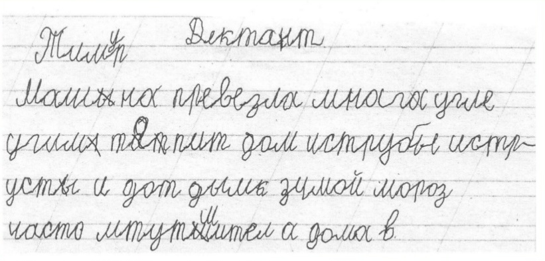

Slide 6
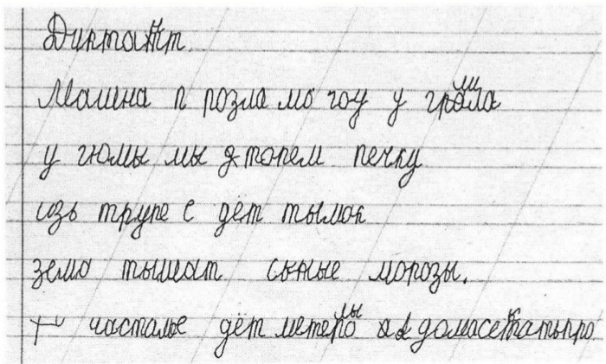

Slide 7
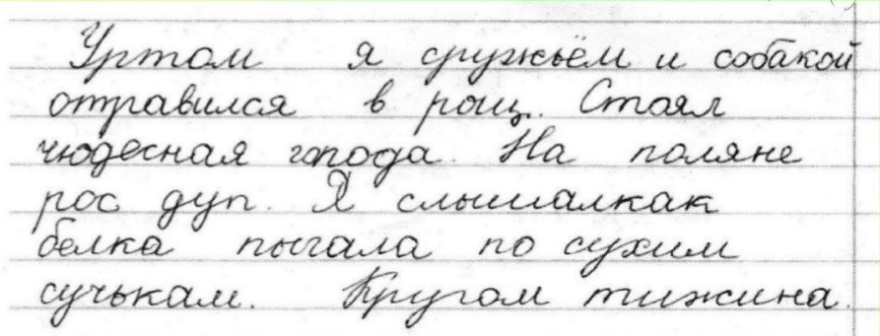

Slide 9
Пропуск букв и слогов, их перестановка

Slide 10
«Магазин»
АРБУЗ
А
Р
Б
У
З
роматный
убиновый
ольшой
питанный
вонкий

Slide 11
«Наборщик».
РЫБАК
Бак
Краб
Рыба
Рак
Бык

Slide 12
«Рассыпушки»
ЩРОБ НАУЛ ЦА КУ РИ
Борщ
Луна
Курица

Slide 13
«Шифровальщики»
МАШИНА
М*Ш*Н*
_ А _И _ А

Slide 14
Недописывание слов, слитное написание слов

Slide 15
«Кузовок»
-ОК-
-ИНА-
картина
грибок
носок
балерина
глазок
резина
чулок

Slide 16
«Слова зовут на помощь»
РЕКАДЕРЕВОСТОЛ
ТЕЧЁТРАСТЁТСТОИТ

Slide 17
«Хвостоглав»
ЛЫЖИРАФИШАРИК
Лыжи
Афиша
Жираф
Шарик

Slide 18
«Неудачный робот»
СОСНЫ
ГИТАРА
_ _ _ НЫ
_ _ ТА _ _

Slide 19
Орфографические ошибки при знании правил, замены букв звонкий →глухой

Slide 20
«Много и один»
Страна – страны Поля - поле
Звено – звенья Плоды - плод

Slide 21
Зоркий глаз, чёткое ухо»
Лыжи, чай, Оля, гриб, точка.
жи
ча
О
б
чк

Slide 22
«Не соглашайся»
Укроп – нет укропа
Сугроб – нет сугроба

Slide 23
«Назови много предметов»
Дуб – дубы.

